Slide 1




Nhiệt liệt chào mừng các thầy cô giáo
⬄
⬄
về dự giờ môn Toán lớp 2D
GV thực hiện: Vũ Thị Hợi
Trường Tiểu học Hùng Thắng – Tiên Lãng

Slide 2
BÀI 20: PHÉP CỘNG ( CÓ NHỚ) SỐ CÓ HAI CHỮ SỐ VỚI SỐ CÓ HAI CHỮ SỐ

Slide 3

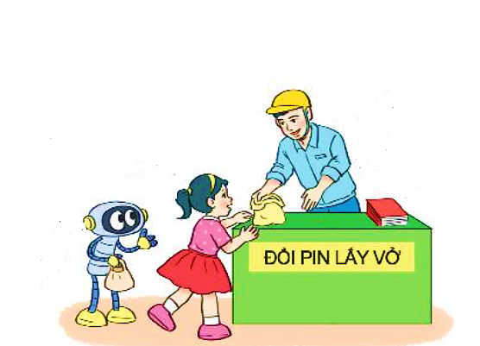

Cháu có
36 cục pin.
Cả hai cháu
có bao nhiêu
cục pin?
36 + 17 = ?
Cháu có
17 cục pin.
Chục | Đơn vị
6 cộng 7 bằng 13,
viết 3 nhớ 1
3 thêm 1 bằng 4,
4 cộng 1 bằng 5,
viết 5
36
+
17
5
3
36 + 17 = 53

Slide 4
1
Tính.
17
24
37
36
42
48
59
25
+
+
+
+
41
73
90
84
2
Đặt tính rồi tính.
23 + 67
46 + 18
59 + 21
64 + 19
23
67
46
18
59
21
64
19
+
+
+
+
90
64
80
83

Slide 5
3
Mỗi hình có 1 que tính đặt sai vị trí. Em hãy đặt lại cho đúng.
Biết rằng:
a) Que tính ở kết quả đặt sai.
b) Que tính ở số hạng thứ hai đặt sai.
74 + 10 = 84
36 + 45 = 81

Slide 6

Chúc các thầy cô giáo mạnh khỏe, chúc các em học sinh chăm ngoan học tốt.

